Slide 1
Quản lý dự án phần mềm
Bài 5:
Quản lý thời gian

Slide 2
Đã học (Quản lý phạm vi)
Tầm quan trọng và các khái niệm
Lập kế hoạch quản lý phạm vi dự án
Một số phương pháp thu thập yêu cầu
Các phương pháp tạo cấu trúc phân rã công việc
Thẩm định phạm vi dự án
Giám sát phạm vi dự án

Slide 3
Nội dung
Tầm quan trọng của lịch trình dự án
Lập kế hoạch quản lý lịch trình dự án
Định nghĩa các công việc
Các phương pháp ước lượng công việc
Phương pháp tạo lập lịch trình dự án
Phương pháp phân tích đường găng
Giám sát lịch trình dự án

Slide 4
Tầm quan trọng của quản lý thời gian
Thời gian là một trong 3 yếu tố lõi quyết định thành công của dự án
Phạm vi, thời gian và chi phí
Các bên quan tâm nhiều đến các mốc dự án khi thiết lập mà ít quan tâm đến các yếu tố khác
Rất nhiều yếu tố có thể ảnh hưởng đến thời gian
Phạm vi thay đổi
Thành viên đội dự án nghỉ đột xuất
Quan niệm khác nhau về thời gian của các nền văn hóa khác nhau

Slide 5

Quy trình quản lý thời gian (1/4)
Lập kế hoạch quản lý thời gian
Xác định chính sách
Thủ tục
Các tài liệu được dùng
Xác định các công việc
Xác định các công việc cần làm để tạo ra các sản phẩm bàn giao
Lập lịch trình (thứ tự) các công việc dựa trên
Quan hệ trước sau
Ưu tiên cao thấp
Tài nguyên của dự án

Slide 6

Quy trình quản lý thời gian (2/4)
Ước lượng các nguồn lực cho các công việc
Tài nguyên của tổ chức
Tài nguyên của dự án
Bao nhiêu người tham gia
Ai là người thực hiện
Ước lượng thời gian cho mỗi việc
Khoảng thời gian được xác định bằng: giờ, ngày, tháng, v.v.

Slide 7

Quy trình quản lý thời gian (3/4)
Tạo lập lịch trình dự án
Đầu vào
Thứ tự công việc ở bước trên
Tài nguyên cần thiết cho mỗi việc
Nhân lực cho mỗi đầu việc
Khoảng thời gian cần thiết cho mỗi đầu việc
Đầu ra
Lịch trình tiến hành công việc
Các mốc thời gian của dự án
Các cập nhật cho kế hoạch dự án

Slide 8

Quy trình quản lý thời gian (4/4)
Kiểm soát lịch trình dự án
Dự án đã được tiến hành
Kiểm soát lịch trình
Kiểm soát các thay đổi

Slide 9
Lập kế hoạch quản lý lịch trình dự án (1/2)
Xây dựng kế hoạch quản lý lịch trình dự án từ các mốc quan trọng của dự án có được từ bản thông tin sơ bộ về dự án
Bản kế hoạch thường chứa các thông tin sau
Các thông tin xây dựng lịch trình: Danh sách công việc, ước lượng, và các phụ thuộc, v.v.
Phương pháp tạo lập lịch trình: Đường găng, tính xuôi, ngược, v.v.
Mức độ chính xác và đơn vị đo: giờ, ngày, sai số bao nhiêu %
Các ngưỡng giới hạn

Slide 10

Lập kế hoạch quản lý lịch trình dự án (2/2)
Các quy tắc đo lường thông số dự án
Phương pháp đo
Tần suất đo
Định dạng các báo cáo
Định dạng các loại báo cáo
Tần suất cần làm và gửi báo cáo
Mô tả về quy trình
Mô tả chi tiết về các bước tiến hành, những người liên quan, trách nhiệm của họ, v.v.

Slide 11

Định nghĩa các công việc (1/2)
Để các bên liên quan hiểu các công việc cần làm
Định nghĩa các công việc ở mức chi tiết hơn
Mỗi việc chứa các thông tin
Tên, mã số và mô tả vắn tắt
Việc trước, sau nó
Mối liên hệ giữa chúng
Các tài nguyên cần thiết
Các ràng buộc
Ngày bắt đầu
Ngày kết thúc
Các giả định liên quan

Slide 12
Định nghĩa các công việc (2/2)
Định nghĩa mốc thời gian quan trọng (milestone): thời điểm đánh dấu các bước tiến của dự án
Hoàn thành việc định nghĩa yêu cầu
Hoàn thành thiết kế tổng thể
Hoàn thành thiết kế chi tiết
Lập trình xong một số chức năng nhất định của sản phẩm
Hoàn thành kiểm thử hệ thống
Hoàn thành kiểm thử chấp nhận

Slide 13
Ước lượng các công việc
Ước lượng công việc là quan trọng với dự án
Ước lượng để xác định một đầu việc cần
Bao nhiêu thời gian để tiến hành
Bao nhiêu người
Bao nhiêu tài nguyên khác
Một số đầu vào quan trọng
Yêu cầu của dự án
Bảng phân rã công việc
Kỹ năng của nhóm dự án
Công nghệ được sử dụng
Mức độ yêu cầu của chất lượng sản phẩm, các sản phẩm bàn giao, v.v.

Slide 14
Các loại ước lượng (1/2)
Ước lượng thô (ước lượng sớm)
ROM (Rough Order of Magnitude), ballpark, guesstimate, v.v.
Tiến hành ở giai đoạn sớm, có thể trước khi dự án bắt đầu
Độ chính xác kém: -50% đến +100%:
Ước lượng ngân sách
Để tổ chức xây dựng kế hoạch ngân sách hoạt động
Được tiến hành trước khi dự án hoàn thành một hoặc hai năm
Độ chính xác từ -10\% đến +25\%
Notes:
Điều này có nghĩa là thời gian và chi phí thực tế của dự án có thể chỉ bằng 50\% con số ước lượng ROM hoặc vượt quá 100\% con số ước lượng

Slide 15
Các loại ước lượng (2/2)
Ước lượng cuối cùng
Ước lượng chính xác thời gian và chi phí của dự án
Dùng cho các quyết định mua sắm, chi phí nhân công, v.v.
Độ chính xác cao
Đưa ra trước khi dự án kết thúc dưới một năm
Độ chính xác dao động từ -5\% đến +10\%

Slide 16
Cơ sở ước lượng
Các ước lượng được đưa ra với các giả định làm cơ sở cho các ước lượng đó
Tài liệu phạm vi
Yêu cầu của dự án
Tài liệu phân rã công việc
Các giả định về các yếu tố chưa rõ ràng trong yêu cầu
Trình độ của nhân sự

Slide 17
Các phương pháp và công cụ ước lượng
Các phương pháp ước lượng phần mềm điển hình
Phương pháp từ trên xuống (top - down)
Phương pháp từ dưới lên (bottom - up)
Phương pháp tham số
Phương pháp Delphi
Phương pháp dựa trên WBS
Phương pháp ba điểm
Phương pháp điểm chức năng
v.v.

Slide 18
Ước lượng từ trên xuống
Phương pháp top – down hay Analogous Estimate
Dùng dữ liệu của các dự án tương tự làm cơ sở
Tri thức chuyên gia đóng vai trò quan trọng
Đơn giản, tốn ít chi phí nhưng kém chính xác
Lý do là luôn tồn tại sự khác biệt của dự án đang cần ước lượng với các dự án đã triển khai trong quá khứ
Môi trường chạy
Công nghệ mới
Ngôn ngữ lập trình mới
v.v.

Slide 19
Ước lượng từ dưới lên
Dựa trên từng đầu mục công việc cần thiết
Thời gian và chi phí của dự án = tổng toàn bộ thời gian và chi phí của các đầu việc
Thường dựa trên WBS
Độ chính xác, đầy đủ của WBS là quan trọng
Phụ thuộc kinh nghiệm của người ước lượng và mức độ chi tiết của đầu việc
Nhược điểm: Tốn công sức

Slide 20
Ước lượng có tham số
Sử dụng các đặc điểm của dự án làm tham số đầu vào cho các mô hình toán học để ước lượng thời gian và chi phí cho dự án
Số dòng mã nguồn (LOC)
Mức độ thành thạo của thành viên đội dự án
Kích thước và độ phức tạp của các chức năng
v.v.
Mô hình có độ tin cậy cao khi nó được dựa trên các dữ liệu lịch sử tin cậy
Các tham số cần phải ở dạng định lượng được
Mô hình cần có độ linh hoạt nhất định để không phụ thuộc kích thước dự án

Slide 21
Phương pháp Delphi
Là một trong những phương pháp phổ biến nhất trong ước lượng phần mềm
Dựa trên điều tra và thu thập thông tin từ chuyên gia
Mỗi đầu việc được giao cho một thành viên của nhóm
Qua nhiều vòng xem xét và kiểm tra để có được một ước lượng cuối cùng
Trong mỗi vòng đó, các vấn đề chưa rõ về đầu việc, các khúc mắc, v.v. đều được phân tích, làm rõ và đưa ra các phản hồi

Slide 22
Ước lượng theo bảng phân rã công việc (1/2)
Ước lượng theo WBS
Chia việc: Yêu cầu → việc nhỏ hơn
Phát triển
Kiểm thử
Theo dõi
Đánh giá và nghiệm thu
Phần mềm → chức năng chính → chức năng con, v.v.
Các yêu cầu phi chức năng

Slide 23
Ước lượng theo bảng phân rã công việc (2/2)
Các công việc liên quan các sản phẩm bàn giao
Các pha phát triển phần mềm
Làm tài liệu hướng dẫn sử dụng
Tài liệu thiết kế, kiểm thử,
Công việc kiểm tra tài liệu
Công việc đảm bảo chất lượng
v.v.
Thường kết hợp với PP ước lượng ba điểm

Slide 24
Phương pháp ba điểm
Với mỗi đầu việc cần làm, có ba loại ước lượng
Ước lượng lạc quan (O)
Ước lượng nhiều khả năng nhất (M)
Ước lượng bi quan (P)
Ước lượng cho mỗi đầu việc: E = (O + (4*M) + P)/6
Độ lệch tiêu chuẩn (Standard Deviation - SD): SD = (P - O)/6

Slide 25
Phương pháp điểm chức năng (1/3)
Điểm chức năng được tính toán dựa vào các chức năng hoặc vai trò người dùng
Không phụ thuộc ngôn ngữ lập trình
Không phụ thuộc khả năng của nhóm
Không phụ thuộc công nghệ hay phương pháp phát triển phần mềm
Dựa vào yêu cầu phần mềm hoặc thiết kế

Slide 26
Phương pháp điểm chức năng (2/3)
Tiến hành
Phần mềm được chia thành các chức năng
Mỗi chức năng được cho trọng số và điểm chức năng
Trọng số: thể hiện độ khó
Khó: 5 điểm
Trung bình: 3 điểm
Dễ: 1
Điểm chức năng: khối lượng công việc cần hoàn thành

Slide 27
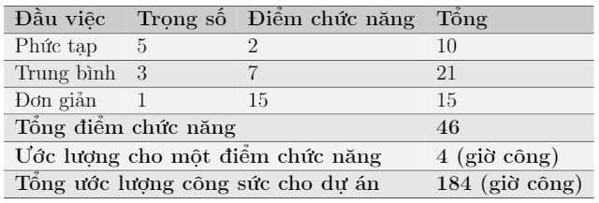
Phương pháp điểm chức năng (3/3)
Ví dụ

Slide 28
Phương pháp COCOMO (1/7)
COCOMO viết tắt của từ COnstructive COst MOdel
Phát triển bởi Barry W. Boehm và công bố năm 1981
Phiên bản COCOMO II được công bố vào năm 2000
Công thức cho mô hình COCOMO cơ bản:
Công sức: E = a * L^{b} (tháng công)
Thời gian: T = c * E^{d} (tháng)
Số người: N = E/T (người)
Trong đó, L là số dòng lệnh (KLOC) và
a, b, c, d: là các tham số được cho bởi bảng sau

Slide 29
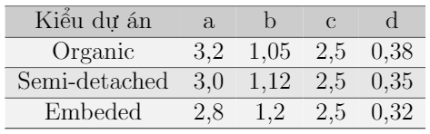
Phương pháp COCOMO (2/7)
Bảng tham số cho COCOMO cơ bản

Slide 30
Phương pháp COCOMO (3/7)
Ví dụ COCOMO cơ bản
Kích cỡ 33,3 KLOC,
a = 3,0, b = 1,12, c = 2,5 và d = 0,35
Số công cần thiết : E = 3,0 * 33,3^{1,12} = 152 (người-tháng)
Thời gian: T = 2,5 * E^{0,35} = 14,5 tháng
Số người: N = E/D = 11 người

Slide 31
Phương pháp COCOMO (4/7)
Organic: dự án tương đối nhỏ, nhóm dự án có kinh nghiệm và có hiểu biết tốt về nghiệp vụ.
Semi-detached: dự án có kích cỡ và độ phức tạp trung bình. Đội dự án ít kinh nghiệm và ít hiểu biết hơn với nghiệp vụ.
Embeded: dự án có độ phức tạp, độ khó cao, ít quen thuộc với đội dự án và có thể cần các hiểu biết liên quan đến sự tích hợp cả phần cứng và phần mềm

Slide 32
Phương pháp COCOMO (5/7)
COCOMO trung gian là mở rộng của COCOMO cơ bản
Chứa một tập thông số để tính thời gian và chi phí nhằm nâng cao độ chính xác
Công thức ước lượng trong COCOMO trung gian
E = a * KLOC^{b} * EAF (người – tháng)
EAF (Effort Adjustment Factor): được tính từ nhiều chỉ số như mức độ tin cậy của phần mềm, kích cỡ cơ sở dữ liệu, độ phức tạp của sản phẩm, v.v

Slide 33
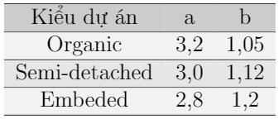
Phương pháp COCOMO (6/7)
Bảng tham số cho COCOMO trung gian

Slide 34
Phương pháp COCOMO (7/7)
COCOMO chi tiết:
Chứa đặc điểm của COCOMO cơ bản và trung gian trong mỗi giai đoạn phát triển phần mềm
Mô hình này tính toán ước lượng thời gian và chi phí cho mỗi giai đoạn phát triển trong mô hình phát triển thác nước
Mô hình này có thể được thêm các tham số, chi tiết hóa hơn để tính ước lượng cho từng loại công sức như thiết kế, lập trình, kiểm thử

Slide 35
Ước lượng sử dụng các lá bài (1/3)
Tên tiếng Anh: Planning Poker
Sử dụng trong mô hình Scrum
Tiến hành khi bắt đầu một giai đoạn dự án
Các đầu việc lớn PBI đã được chia nhỏ thành các SBI rõ ràng, đầy đủ, đặc biệt là các mong muốn và điều kiện chấp nhận
Mỗi thành viên có các lá bài giống nhau với các số có thể là từ dãy số Fibonaci (0, 1, 2, 3, 5, 8, ...)

Slide 36
Ước lượng sử dụng các lá bài (2/3)
Bước 1: Xác định danh sách việc cần ước lượng
Bước 2: Chọn một đầu việc để ước lượng
Bước 3: Mỗi thành viên xác định một điểm bằng cách chọn một lá bài có số tương ứng và úp lá bài xuống
Bước 4: Tất cả thành viên cùng lật lá bài của mình lên

Slide 37
Ước lượng sử dụng các lá bài (3/3)
Bước 5: Nếu tất cả lá bài có số giống nhau thì việc ước lượng cho đầu việc đó kết thúc → người chủ trì (SM) ghi lại
Bước 6: Nếu có sự khác biệt thì mỗi thành viên cần có giải thích cho lựa chọn của mình
Thường thì chỉ người đưa ra ước lượng thấp và cao nhất cần giải thích
Thời gian dành cho mỗi người nên được giới hạn khoảng vài phút
Sau đó, tiến hành lại Bước 2
Chỉ nên tiến hành tối đa là ba lượt ước lượng. Sau đó, dùng một cơ chế để quyết định giá trị cuối cùng (biểu quyết hoặc quyết định từ một người có kinh nghiệm)

Slide 38
Một số vấn đề trong ước lượng (1/2)
Công việc sáng tạo
Không lặp đi lặp lại
Các việc giống nhau về chức năng có thể cần công sức khác nhau
Phụ thuộc kinh nghiệm làm việc của nhân viên
Khó dùng ước lượng để đánh giá năng lực nhân viên
Loại dự án
Dự án phát triển sản phẩm mới
Dự án bảo trì phần mềm
Mức độ yêu cầu chất lượng
Chất lượng cao cần nhiều công sức hơn → ước lượng cao

Slide 39
Một số vấn đề trong ước lượng (2/2)
Ước lượng quá nhanh
Thiếu chi tiết, hiểu biết về công việc cần ước lượng
Người ước lượng thiếu kinh nghiệm
Các dự án phần mềm là đặc thù → cần kinh nghiệm
Con người có xu hướng ước lượng thấp
Người ước lượng có kinh nghiệm, nhưng việc lại giao cho người ít kinh nghiệm làm
Các cấp lãnh đạo đòi hỏi sự chính xác
Lãnh đạo cần các con số chính xác để quyết định đầu tư dự án, đấu thầu, v.v.

Slide 40
Lập lịch trình dự án
Ước lượng thời gian, công sức và số nhân lực cho mỗi đầu việc → tạo lịch trình dự án
Xác định sự phụ thuộc lẫn nhau giữa các đầu việc
Sắp xếp việc của dự án theo trình tự sao cho các việc không có phụ thuộc lẫn nhau không phải chờ nhau để được tiến hành
Thành viên của dự án cần được phân bổ công việc đều đặn suốt thời gian của dự án mà không có thời gian bị ít việc hoặc quá tải

Slide 41
Quan hệ phụ thuộc
Xác định thứ tự cần thực hiện các công việc
Sự phụ thuộc cứng: phụ thuộc về mặt bản chất của công việc
Không thể kiểm thử trước khi hoàn thành công việc lập trình
Sự phụ thuộc mềm: phụ thuộc được khuyến cáo nên tuân thủ
Không nên thiết kế, lập trình khi yêu cầu chưa được duyệt
Sự phụ thuộc bên ngoài: phụ thuộc việc trong dự án vào các hoạt động ngoài dự án
Kiểm thử trên thiết bị mới cần được mua

Slide 42
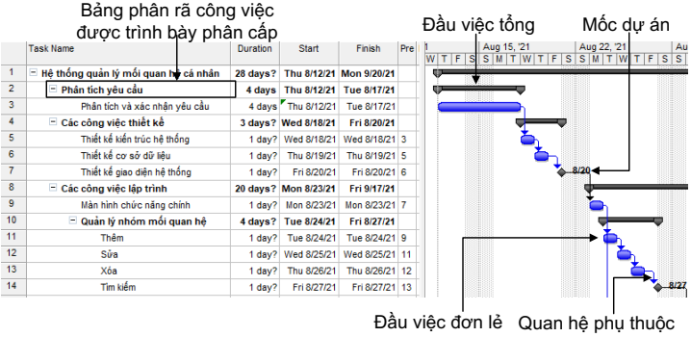
Biểu đồ Gantt (biểu đồ thanh)
Công cụ thông dụng biểu diễn lịch trình dự án
Biểu diễn nhiều thông tin quan trọng

Slide 43
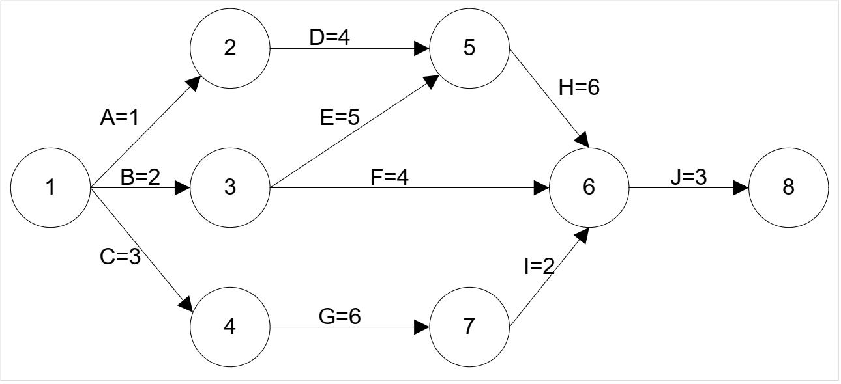
Biểu đồ mạng lưới công việc (PERT) (1/2)
Một kỹ thuật khác để biểu diễn lịch trình dự án
Biểu đồ mũi tên
Notes:
(Activity - On Arrow - AOA) và biểu đồ ưu tiên (Precedence Diagramming Method - PDM)
Biểu đồ mũi tên, hay còn gọi là phương pháp biểu đồ mũi tên (Arrow Diagramming Method - ADM),

Slide 44
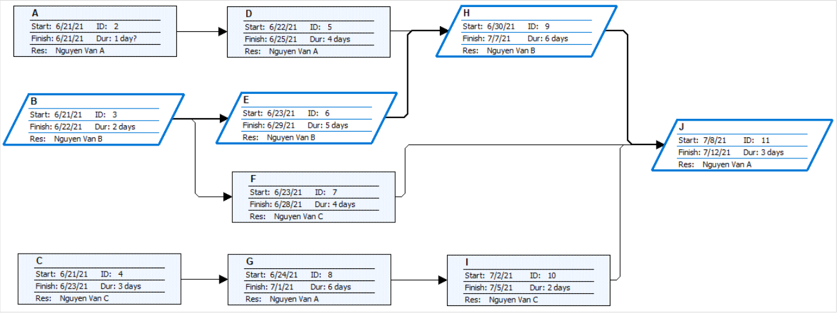
Biểu đồ mạng lưới công việc (PERT) (2/2)
Biểu đồ ưu tiên: Kết thúc - bắt đầu, bắt đầu - bắt đầu, kết thúc - kết thúc, bắt đầu - kết thúc

Slide 45
Phân tích đường găng (1/2)
Đường găng: là đường đi dài nhất trong đồ thị
Không được trễ
Các việc trên đường găng cần được ưu tiên
Tính toán đường găng
Xây dựng biểu đồ mạng lưới công việc
Xác định đường dài nhất chính là đường găng
Ví dụ
Đường 1: A-D-H-J. Độ dài = 1 + 4 + 6 + 3 = 14 ngày
Đường 2: B-E-H-J. Độ dài = 2 + 5 + 6 + 3 = 16 ngày
Đường 3: B-F-J. Độ dài = 2 + 4 + 3 = 9 ngày
Đường 4: C-G-I-J. Độ dài = 3 + 6 + 2 + 3 = 14 ngày

Slide 46
Phân tích đường găng (2/2)
Các việc trên đường găng không nhất thiết khó
Các đường khác có thể thay đổi và trở thành đường găng
Dự án có thể có nhiều đường găng có thời gian bằng nhau
Cần theo dõi sát để đảm bảo lịch trình dự án
Thực hiện điều chỉnh khi cần thiết để đảm bảo các việc trên đường găng không bị kéo dài

Slide 47
Giám sát lịch trình dự án
Sử dụng lịch trình dự kiến để kiểm tra giám sát
Cần áp dụng quy trình quản lý thay đổi
Đầu vào
Báo cáo về thông tin trạng thái
Công cụ kiểm soát thay đổi
Phân tích đường găng, phân tích mức độ xê dịch có thể có
Kỹ năng thương lượng, các điều chỉnh về nhân sự, nguồn lực cần thiết
Đầu ra
Thông tin trạng thái dự án
Các yêu cầu thay đổi và các cập nhật cho kế hoạch quản lý dự án và tài liệu dự án
Các cập nhật cho các dữ liệu của tổ chức

Slide 48
Bài tập về nhà

